Slide 1
ראוטר -פקודות

Slide 2
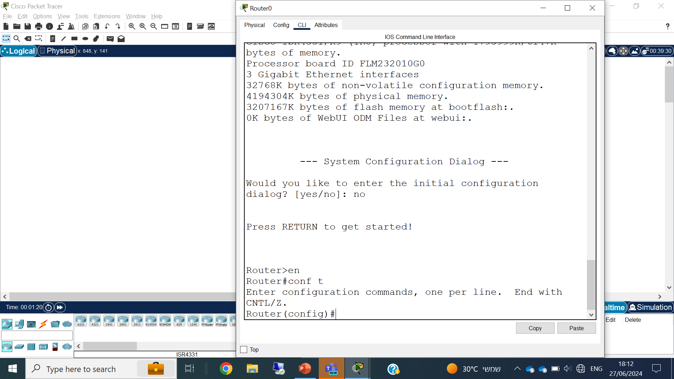
ראוטר-הדלקת הפורטים
בראוטר הפורטים מכובים בברירת מחדל ולכן צריך להדליקם
נבחר את הראוטר הראשון מצד שמאל(4331)
נכנס ל cli ובכניסה הראשונה שלנו נענה לא על השאלה שנישאל.
נכנסים למצב הגדרות
enable
conf t

Slide 3
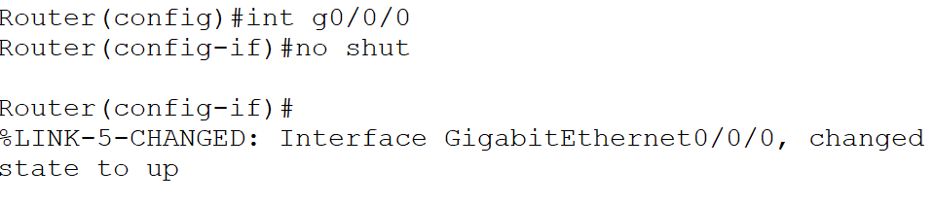
ראוטר – הדלקת הפורטים
ניכנס לפורט המבוקש
int g0/0/0
ונדליק אותו
no shut

Slide 4
ראוטר – נתינת כתובת IP
תפקידו של הראוטר לקשר בין רשתות שונות ולכן כל רגל שייכת לרשת אחרת.
כל רגל צריכה לקבל כתובת IP מהרשת שאותה היא מחברת.
אפשר לתת כל כתובת שרוצים בטווח של הרשת, אבל נהוג לתת או את הכתובת הראשונה השימושית או את האחרונה.
נכנסים לרגל המבוקשת ונותנים כתובת וסבנט מאסק.
Ip address 192.168.1.1 255.255.255.0

Slide 5
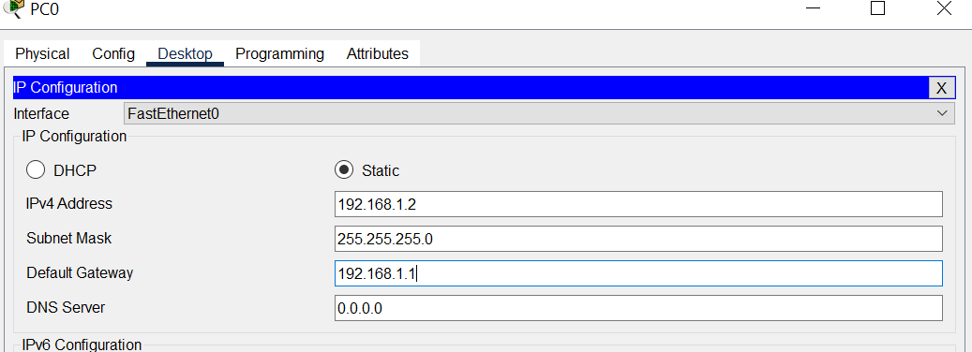
נתינת כתובות למחשבים + שער ברירת מחדל
במחשבים ניתן כתובת IP ונוסיף גם כתובת של default-gateway(שער ברירת המחדל)
כאשר מחשב צריך לתקשר עם מחשב ברשת אחרת הוא צריך לדעת מאיפה הוא יוצא – והיציאה שלו היא הרגל של הראוטר שפונה אליו
ניכנס לטאב Desktop ומשם ל Ip Configuration ונגדיר את הכתובת ואת ה default gateway
הכתובת של ה default gateway היא הכתובת של הרגל שפונה לראוטר

Slide 6
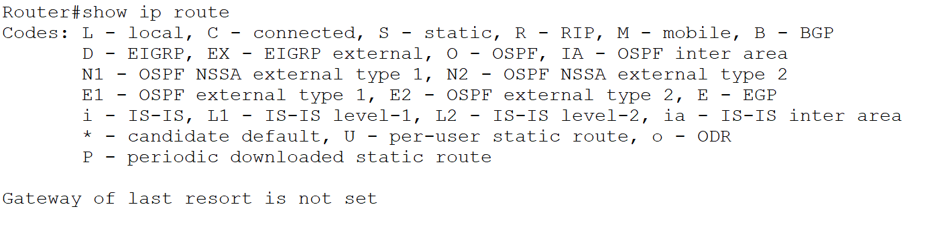
ראוטר – טבלת ניתוב
הפקודה להראות את טבלת הניתוב של הראוטר
במצב enable כותבים show ip route
במצב הגדרות(configure terminal) כותבים do show ip route
כל עוד לא הדלקנו את הפורטים ולא הגדרנו להם כתובת ip הטבלה ריקה

Slide 7
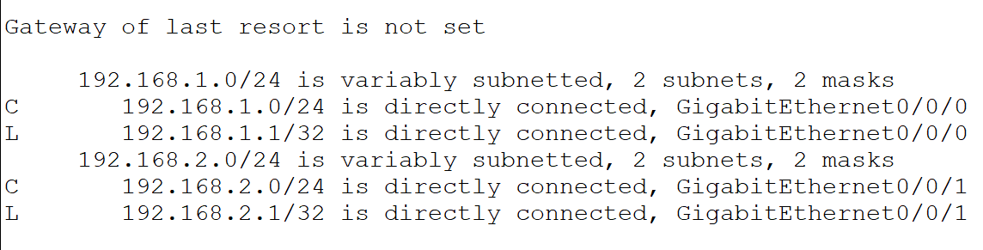
ראוטר – טבלת ניתוב
בראש הטבלה יש את המקרא: אותיות והסבר שלהם
נתמקד בשלב זה ב 3 מהם.
Connected – מציין את הרשת שמחוברת בצורה ישירה לראוטר
Local – מציין כתובת של הראוטר עצמו.
static – מציין ניתובים שהגדרנו באופן יזום(להוציא מניתובים שהראוטר ילמד לבד)

Slide 8
ראוטר –ניתוב סטטי- exit interface
במקרה שהראוטר מקבל הודעה לרשת שלא נמצאת בטבלת ניתוב הוא זורק את ההודעה.
במקרה שיש רשת מרוחקת – שלא מחוברת באופן ישיר לראוטר אנחנו נצטרך להכיר לראוטר את הרשת הזו ואיך מגיעים אליה.
ההכרות תיעשה ע"י פקודה שתגיד לראוטר רק מאיזה רגל לצאת כדי להגיע לאותה רשת מרוחקת. הוא לא יודע מה יקרה בהמשך הדרך וזה גם לא מעניין אותו.
בפקודה נציין את כתובת הרשת המרוחקת ואת ה subnet mask שלה, ואת הרגל שממנה ההודעה תצא.
במצב של הגדרות – configure termibal
ip route 192.168.3.0 255.255.255.0 g0/0/1
תצא הודעה כל שהיא שלא נתייחס אליה, היא לא מעידה על טעות.

Slide 9
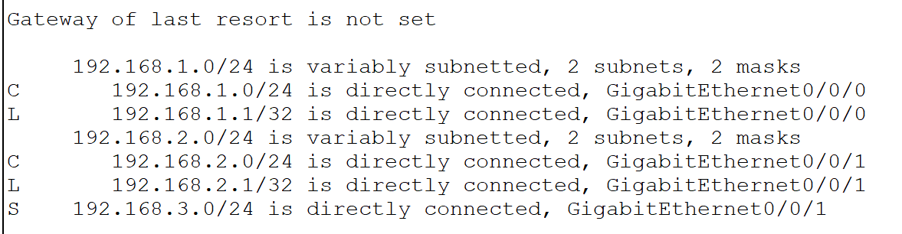
ראוטר – טבלת ניתוב
לטבלת ניתוב תתוסף שורה נוספת שמתחילה באות S
שימו לב שכאשר שולחים פינג למחשב שנמצא ברשת מרוחקת הפינג מורכב מהודעה שנקראת icmp echo request שזו ההודעה שיוצאת מהמחשב השולח, ומ icmp echo reply שזו התשובה שמחזיר המחשב שאליו נשלחה ההודעה. ולכן צריך לשים לב שמגדירים ניתובים לשני הצדדים. לא מספיק להגדיר ניתוב רק לצד אחד.

Slide 10
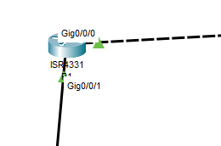
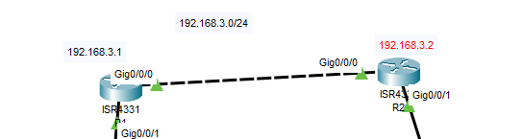
ראוטר-ניתוב סטטי-next hop
באפשרות הקודמת הגדרנו לראוטר שכדי להגיע לרשת המרוחקת הוא צריך לצאת מרגל מסוימת שלו – ip route 192.168.3.0 255.255.255.0 g0/0/0
אפשרות נוספת להגדרת ניתוב סטטי ע"י אמירה לראוטר מהי הקפיצה הבאה.
ip route 192.168.3.0 255.255.255.0 192.168.3.2

Slide 11
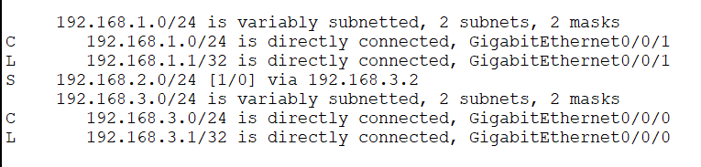
ראוטר – טבלת ניתוב
הטבלת ניתוב תיראה כך:

Slide 12
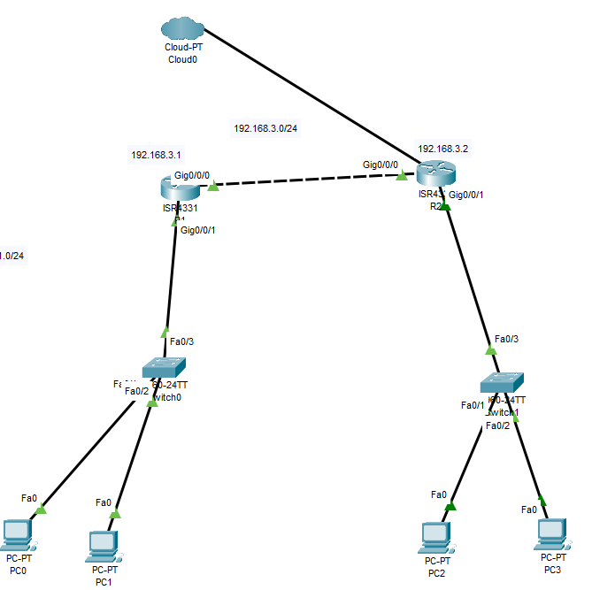
ראוטר-default route
כשמגיעה פקטה לראוטר
וכתובת ה IP של היעד
אינה מוכרת לו –
ברירת המחדל של הראוטר
הוא לזרוק את הפקטה הזו.
במקרה שרוצים להגיד
לראוטר לא לזרוק את
הפקטה הזו – צריך
להגדיר לו default-route
כמו במקרה שרוצים לשלוח הודעה
לאינטרנט – מחוץ לרשת המקומית.

